Slide 2
可以看出询盘率从8月25号左右，由原来的15%在逐渐增加

Slide 3
此次询盘率上涨主要原因是询盘人数的增加，因为DAU并未下降而且有小幅增长，未询盘人数也并没有明显减少，询盘人数有显著增长。
国庆节

Slide 4
im询盘与电话询盘比例大约为10:1，故主要分析im询盘。
打电话故障

Slide 5
发供应的询盘率增长较明显。
1

Slide 6
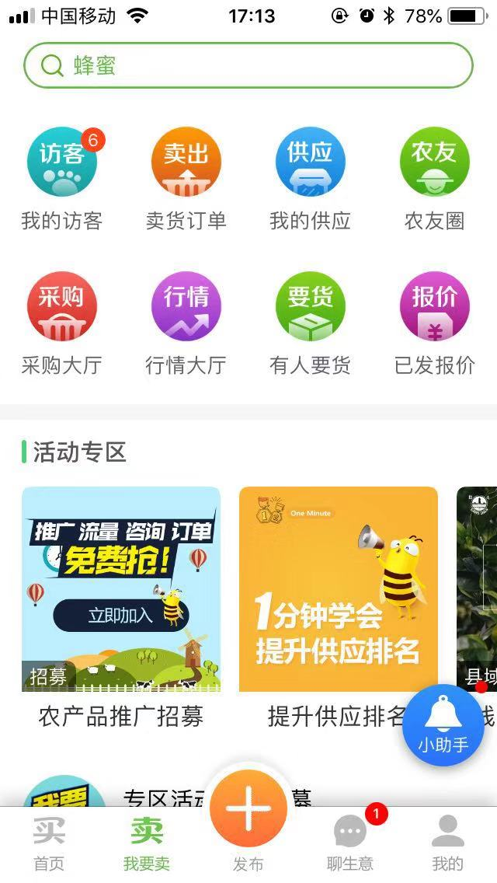
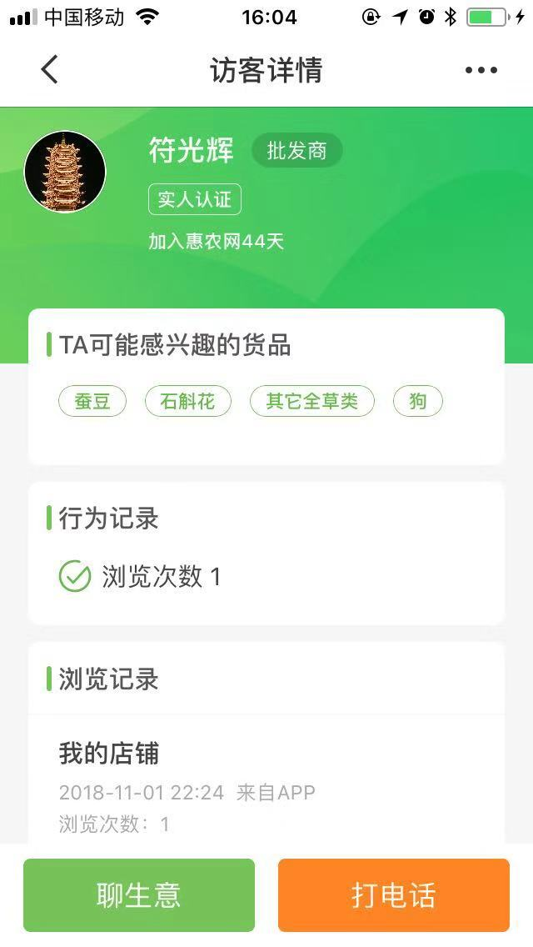
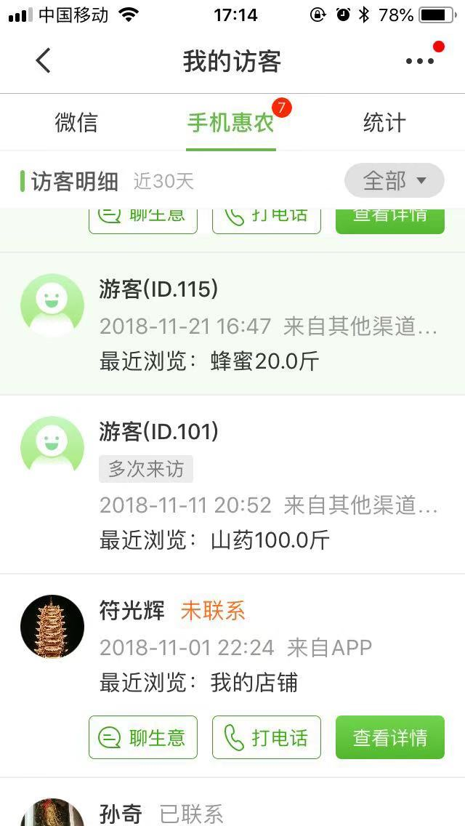
只发供应的用户（ ）询盘上涨的原因：
1、4.7.3新增了新访客红点提示。增加了供应商与访问者接触的机会。并且新增了访客类型。
2、4.7.2把联系渠道从访客详情放到了我的访客首页（该功能在4.7.2上线时没有太明显作用）。
1

Slide 7

只发供应的用户（ ）询盘上涨的原因：
1、4.7.4增加新访客多次来访标签；
2、4.7.4新访客样式区别；
3、4.7.4入口透出新访客人数；
4、上个版本的持续影响。
2

Slide 8
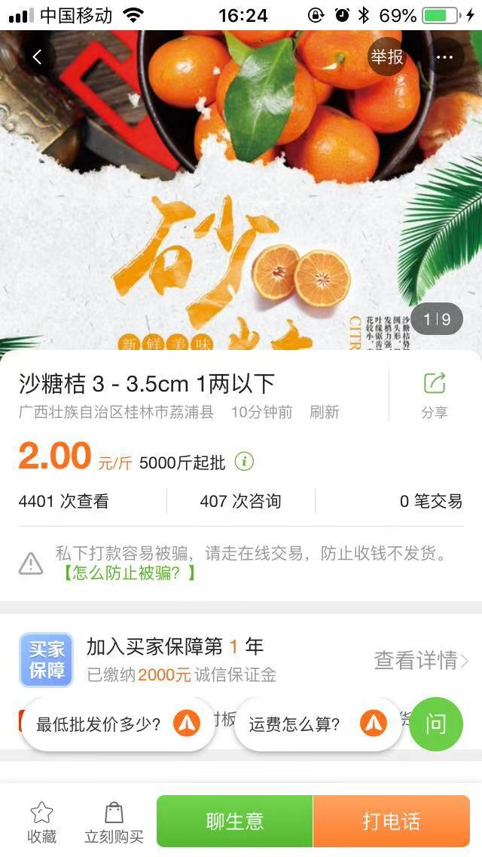
无供应无采购的询盘人数（ ）增加的原因：
1、增加“问”快速询盘；
2、当滑动页面三次，“问” 的询盘会自动弹出。
3

Slide 9
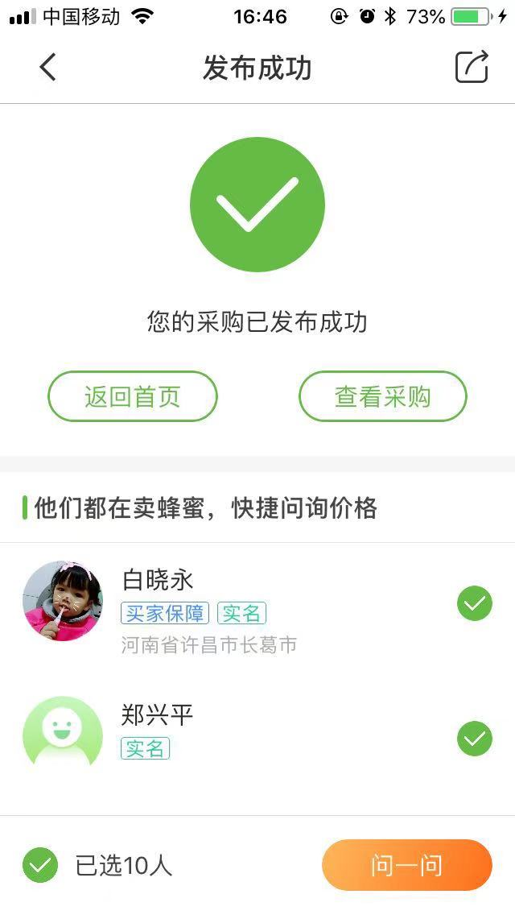
只发采购用户（ ）询盘上涨原因：
1、发采购成功后，会出现“问一问” 按钮，可以一键向有相关供应的用户询盘。默认全部勾选。
4

Slide 10
参考页

Slide 11
可以看出前部分询盘人数增加供应用户占主导地位，后半部分游客占主导地位

Slide 12
4.7.3与4.7.4版本对发供应的访客优化，是的游客的被动询盘率增加较多。而4.7.5新增滑三屏和“问”很大程度上，增加的主要是主动询盘率。

Slide 14
从长远看，联系人列表页的im一直有所增加，可能列表页的聊天记录累计有关（经验证每天的im对数大概有18%前三个月有过im行为）。（可以把自动发的im询盘和用户im的聊天列表页分开，现在自动的im信息会出现在列表页前面。）
店铺渠道的增加是因为新访客红点提示

Slide 15
由散点图看出来自供应详情的询盘与当天在线的供应总数存在一定的正相关关系，与dau也有正相关关系。所以这一部分询盘增加主要来自供应详情的增加和dau的增加。所以询盘的增加有一部分dau上涨的原因。

Slide 16
发采购成功后一键询盘
9.29抖货进行了一些优化上线

